Slide 1
Pengembangan karakter

Slide 2
Kuliah sebagai modal awal untuk pijakan masa depan…menjalani lingkungan kerja, bermasyarakat, dll
Notes:
Apabila waktu mencukupi maka BISA setelah ini ditampilkan video tentang WISUDAWAN TERBAIK

Slide 3
SUKSES PRIBADI
1. Iman dan Taqwa
2. Respek, Paham, Terima diri secara OBJEKTIF
3. Kembangkan potensi
4. Optimis
5. Kendali Diri
Notes:
Ganti gambar

Slide 4
SUKSES SOSIAL
Aktif SosKem
Terampil Komunikasi
Kooperatif dan Toleran
Altruis
Respek

Slide 5
SUKSES AKADEMIK
Kemampuan memecahkan masalah
Baik
Prestasi belajar Baik
Wawasan ilmu Luas
Kemampuan mengambil keputusan
Tepat

Slide 6
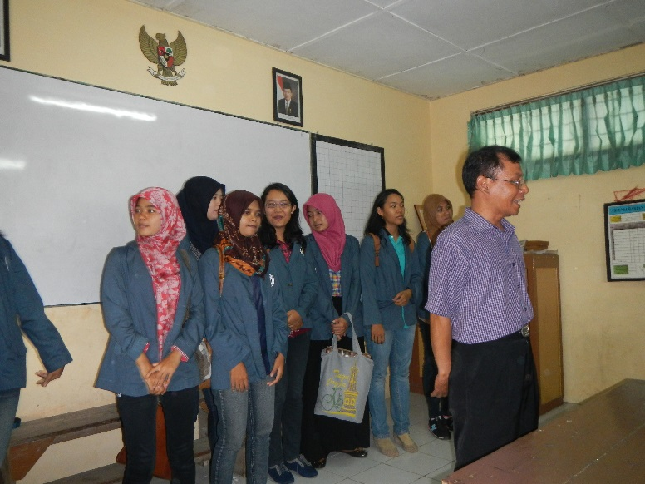
KOMPETENSI UNGGUL - KOMPREHENSIF
Berkomunikasi
Bekerja sama
dalam Tim
Empati
Ilmu
Pengetahuan
Teknologi
Santun
Berinovasi
Kejujuran

Slide 7
Sudahkah Saya Menjadi Pribadi Unggul?
Bagaimanakah Kondisi anda saat ini???

Slide 8
MARI KITA RENUNGKAN
Dia Mahasiswa yang PANDAI
tapi sayang TIDAK SOPAN…
Dia IPK nya tinggi TINGGI
tapi sayang TDK DPT BEKERJA
SAMA DG ORANG LAIN…
Dia Mahasiswa yang CERDAS
tapi sayang GALAK…NESUNAN

Slide 9
MARI KITA RENUNGKAN
Dia Mahasiswa yang CERDAS
tapi sayang orangnya TIDAK
DISIPLIN…
Dia Mahasiswa yang TEGAS
tapi sayang KATA-KATANYA
NYLEKIT…

Slide 10
Apa yang
menjadikan anda
Unggul
IP : 4,0
CAKEP

Slide 11
IP 4,0
IPK 4 ?

Slide 12
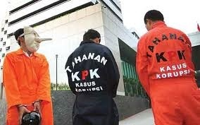

Slide 13
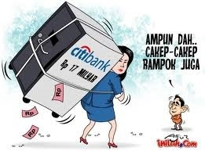

Slide 14
Waktu kuliah Cumlaude

Slide 15
Jadi …?

Slide 16
KARAKTER ADALAH KEUTAMAAN (11 KARAKTER KONSERVASI)
Religius
Jujur
Cerdas
Adil
Tanggung jawab
Peduli
Toleransi
Demokratis
Cinta tanah air
Tangguh
Santun
Karakter yang dimiliki mahasiswa Udinus

Slide 17
BUDAYA LUHUR BANGSA
JATI DIRI
KARAKTER
PERILAKU
FITRAH
ILLAHI
JATI DIRI
JATI DIRI
PENGARUH LINGKUNGAN
PENGARUH LINGKUNGAN (TEMAN, PERGAULAN, TEKNOLOGI) YANG BURUK , LEBIH DOMINAN MEMBENTUK KARAKTER, SEHINGGA PERILAKU KADANG TIDAK BAIK
SUMBER: MODIFIKASI DARI SOEMARNO, 2008

Slide 18
LOGIKA
RASA
LOGIKA
RASA
OLAH PIKIR
FATHONAH
THINKER
IQ
(Bervisi, Cerdas, Kreatif, Terbuka)
OLAH HATI
SIDDIQ
BELIEVER
SQ
(Jujur, Ikhlas, Religius, Adil)
INTRA- PERSONAL
OLAH RASA/KARSA
TABLIGH
NETWORKER
EQ
(Peduli, Demokratis, Gotongroyong, Suka membantu)
OLAH RAGA
AMANAH
DOER
AQ
(Gigih, Kerja Keras, Disiplin, Bersih, Bertanggungjawab)
INTER- PERSONAL

Slide 19
Intra-Personal Skills
Keterampilan dalam mengelola diri sendiri sehingga mampu mengembangkan potensi dan kinerja secara optimal
Interpersonal Skills
Keterampilan dalam berkomunikasi dengan orang lain

Slide 20
Salam sukses…
Berkarakter
…MASA DEPAN
Inovasi
Notes:
20

